Slide 1


ТИПОВЫЕ ОШИБКИ,
ДОПУЩЕННЫЕ ПРИ ОСУЩЕСТВЛЕНИИ УЧЕТНО-РЕГИСТРАЦИОННЫХ ДЕЙСТВИЙ НА ОСНОВАНИИ МЕЖЕВЫХ И ТЕХНИЧЕСКИХ ПЛАНОВ
ЗА ПЕРИОД 2018-2019 ГОД
Управление Федеральной службы государственной регистрации, кадастра и картографии по Калининградской области,
22.11.2019, город Калининград

Slide 2


В нарушение требований статьи 39, 40 № 221-ФЗ от 24.04.2007 года, в акте согласования местоположения границ земельного участка отсутствуют личные подписи правообладателей смежных земельных участков (в местоположение границ которых также вносятся изменения).
Письмо Минэкономразвития России от 06.11.2018 № 32226-ВА/Д23и «Об уточнении границ земельных участков и применении части 2 статьи 43 Федерального закона от 13 июля 2015 г. N 218-ФЗ»
Законодательством установлены различные случаи, в которых границы земельных участков считаются согласованными как при наличии в акте согласования личных подписей заинтересованных лиц (часть 2 статьи 40 Закона № 221-ФЗ и часть 2 статьи 43 Закона № 218-ФЗ), так и при отсутствии таких подписей (часть 3 статьи 40 Закона № 221-ФЗ).
В частности, в случае, если при государственном кадастровом учете в связи с уточнением местоположения границ земельного участка не требуется одновременное внесение изменений в сведения ЕГРН о местоположении границ смежного земельного участка, при проведении согласования границ и оформлении акта согласования и межевого плана применяются в том числе положения часть 8 статьи 39 и часть 3 статьи 40 Закона № 221-ФЗ (в акте согласования могут отсутствовать личные подписи заинтересованных лиц при условии документального подтверждения их надлежащего извещения и отсутствия их письменных возражений относительно местоположения уточняемой границы или части границы). Если в связи с уточнением местоположения границ земельного участка для его государственного кадастрового учета требуется внесение изменений в содержащиеся в ЕГРН сведения о местоположении границы смежного земельного участка (или отдельных частей границы - общих с объектом кадастровых работ либо одновременно общих и не являющихся общими с объектом кадастровых работ), при проведении согласования границ и оформлении акта согласования и межевого плана применяются положения часть 8 статьи 39 Закона № 221-ФЗ и части 2 статьи 43 Закона № 218-ФЗ (в акте согласования обязательно наличие личной подписи заинтересованного лица - правообладателя смежного земельного участка, в местоположение границ которого требуется внесение изменений).
Обращаем внимание на то, что в настоящее время положения части 2 статьи 43 Закона № 218-ФЗ не распространяются на случаи выполнения кадастровых работ в связи с образованием земельного участка (земельных участков).
Споры, не урегулированные в результате согласования местоположения границ, после оформления акта согласования границ разрешаются в установленном Земельным кодексом Российской Федерации порядке.

Slide 3
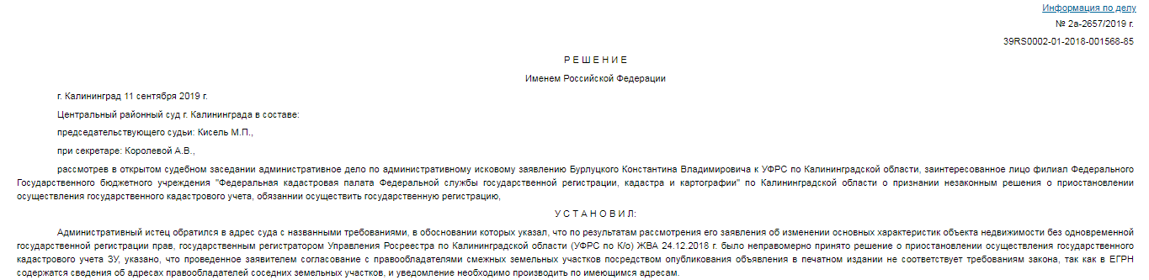
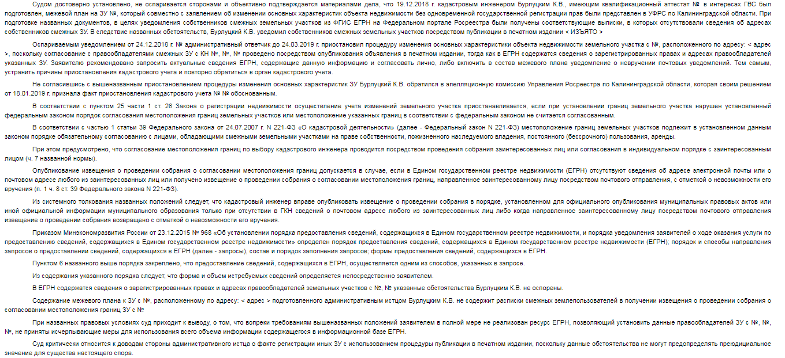
Споры, не урегулированные в результате согласования местоположения границ, после оформления акта согласования границ разрешаются в установленном Земельным кодексом Российской Федерации порядке.

Slide 4

В межевом плане отсутствуют документы, определяющие (определявшие) в соответствии с законодательством Российской Федерации местоположение границ земельного участка при его образовании, обоснование, подтверждающее фактическое местоположение границ земельного участка и его площадь, в «Заключение кадастрового инженера» межевого плана отсутствует обоснование местоположения уточненных границ и площади земельного участка (описание конкретных объектов искусственного происхождения, которыми закреплены на местности границы земельного участка; сведения, обосновывающие существование границы земельного участка на местности пятнадцать и более лет (например, дата создания садоводческого объединения граждан).
В соответствии с ч. 1 ст. 22 Закона № 218-ФЗ при уточнении границ земельного участка их местоположение определяется исходя из сведений, содержащихся в документе, подтверждающем право на земельный участок, или при отсутствии такого документа исходя из сведений, содержащихся в документах, определявших местоположение границ земельного участка при его образовании. Согласно ч. 10 ст. 22 Закона № 218-ФЗ в случае отсутствия в документах сведений о местоположении границ земельного участка его границами считаются границы, существующие на местности пятнадцать лет и более и закрепленные с использованием природных объектов или объектов искусственного происхождения, позволяющих определить местоположение границ земельного участка.
В заключении кадастрового инженера не приводятся сведения о том, что границы, которые определяют площадь участка с учетом увеличения площади, установлены на местности 15 и более лет, и не включены документы, подтверждающие это, что предусмотрено п. 21 (картографические материалы, в том числе картографо-геодезического фонда, и (или) землеустроительная документация, хранящаяся в государственном фонде данных, полученных в результате проведения землеустройства), п. 22 (утвержденные в установленном порядке проекты организации и застройки территорий садоводческих, огороднических или дачных некоммерческих объединений граждан; иные документы), п. 25 (извлечения из проектов организации и застройки территорий садоводческих, огороднических или дачных некоммерческих объединений граждан), п. 70 (использование документов, указанных в части 10 статьи 22). Таким образом, межевой план подготовлен не в соответствии с требованиями, утвержденными Приказом Минэкономразвития России от 08.12.2015 № 921.
Споры, не урегулированные в результате согласования местоположения границ, после оформления акта согласования границ разрешаются в установленном Земельным кодексом Российской Федерации порядке.

Slide 5
В межевом плане отсутствуют документы, определяющие (определявшие) в соответствии с законодательством Российской Федерации местоположение границ земельного участка при его образовании, обоснование, подтверждающее фактическое местоположение границ земельного участка и его площадь, в «Заключение кадастрового инженера» межевого плана отсутствует обоснование местоположения уточненных границ и площади земельного участка (описание конкретных объектов искусственного происхождения, которыми закреплены на местности границы земельного участка; сведения, обосновывающие существование границы земельного участка на местности пятнадцать и более лет (например, дата создания садоводческого объединения граждан).
Принимая во внимание положения пункта 70 Требований к подготовке межевого плана, утвержденных приказом Министерства экономического развития Российской Федерации от 08.12.2015 г. № 921 определено, что выполнение кадастровых работ по уточнению местоположения границы земельного участка осуществляется на основании документов, перечисленных в части 10 статьи 22 Закона № 218-ФЗ. К таким документам относятся сведения, содержащиеся в документах, подтверждающих право на земельный участок, или при отсутствии такого документа исходя из сведений, содержащихся в документах, определявших местоположение границ земельного участка при его образовании.
Обращаем Ваше внимание, что для получения возможности ознакомления с документами имеющимися в государственном фонде данных, полученных в результате проведения землеустройства, а также документов поступивших в Управление Росреестра по Калининградской области в результате реорганизаций комитетов и ведомств, изготовления с них копий Вам необходимо представить заявление, оформленное в соответствии с требованиями, установленными административным регламентом по предоставлению государственной услуги «Ведение государственного фонда данных полученных в результате проведения землеустройства» утвержденными приказом Министерства Экономического развития РФ от 14.11.2006 г. № 376.

Slide 6
ИЗМЕНЕНИЕ ПЛОЩАДИ ЗЕМЕЛЬНОГО УЧАСТКА ПРИ УТОЧНЕНИИ МЕСТОПОЛОЖЕНИЯ ГРАНИЦ ЗЕМЕЛЬНОГО УЧАСТКА – ЭТО НЕ ПРАВИЛО, ЭТО ИСКЛЮЧЕНИЕ.
ИЗМЕНЕНИЕ ПЛОЩАДИ ЗЕМЕЛЬНОГО УЧАСТКА ПРИ УТОЧНЕНИИ МЕСТОПОЛОЖЕНИЯ ГРАНИЦ ЗЕМЕЛЬНОГО УЧАСТКА МОЖЕТ ОСУЩЕСТВЛЯТЬСЯ ПО ИТОГАМ ОСУЩЕСТВЛЕНИЯ КОМПЛЕКСНЫХ КАДАСТРОВЫХ РАБОТ (СТАТЬЯ 42.8 221-ФЗ)

Slide 7
При перераспределении может быть образован один земельный участок в случае перераспределения земель и одного земельного участка. С учетом положений статьи 11.6 Земельного кодекса Российской Федерации образование одного земельного участка путем преобразования нескольких земельных участков допускается только при объединении земельных участков. Таким образом, в силу статьи 11.7 Земельного кодекса Российской Федерации не допускается перераспределение земель и нескольких земельных участков (вне зависимости от формы их собственности), а также образование нескольких земельных участков путем перераспределения одного земельного участка и земель.
Письмо Росреестра России от 19.09.2018 N 14-09458-ГЕ/18 «О перераспределении земель и нескольких земельных участков» (вместе с Письмом Росреестра от 16.07.2018 N 14-07286-ГЕ/18, Письмом Минэкономразвития России от 24.08.2018 N Д23и-4640 «О перераспределении земель и нескольких земельных участков»)
При перераспределении земель и (или) земельных участков, находящихся в государственной или муниципальной собственности, между собой и таких земель или земельных участков и земельных участков, находящихся в частной собственности, должны соблюдаться правила, установленные пунктом 1 статьи 11.7 Земельного кодекса Российской Федерации. С учетом изложенного перераспределение земель и нескольких земельных участков, в том числе при соблюдении условий, указанных в пункте 1 статьи 39.27 и пункте 1 статьи 39.28 Земельного кодекса Российской Федерации, не допускается.
Письмо Минэкономразвития России от 09.10.2019 № Д23и-34697 «О перераспределении земельных участков в случае, предусмотренном подпунктом 4 пункта 1 статьи 39.27 Земельного кодекса Российской Федерации»
Пункт 1 статьи 39.27 Земельного кодекса Российской Федерации дополнен новым подпунктом 4, установившим еще один случай, при котором допускается перераспределение земель и (или) земельных участков, находящихся в государственной или муниципальной собственности, между собой: если приводятся в соответствие с утвержденным проектом межевания территории (в том числе для исключения вклинивания, вкрапливания, изломанности границ, чересполосицы) границы земельного участка, который находится в государственной или муниципальной собственности и предоставлен гражданам, юридическим лицам, органам государственной власти или органам местного самоуправления, и земель и земельных участков, которые находятся в государственной или муниципальной собственности, не предоставлены гражданам и юридическим лицам и не обременены правами третьих лиц, за исключением сервитута, публичного сервитута, при условии, что площадь земельного участка, который находится в государственной или муниципальной собственности и предоставлен гражданам, юридическим лицам, увеличивается в результате этого перераспределения не более чем до установленных предельных максимальных размеров земельных участков.
Согласно положениям, установленным подпунктом 4 пункта 1 статьи 39.27 Земельного кодекса Российской Федерации, допускается перераспределение земельного участка, который находится в государственной или муниципальной собственности и предоставлен гражданам, юридическим лицам, органам государственной власти или органам местного самоуправления, одновременно с землями и земельными участками, которые находятся в государственной или муниципальной собственности, не предоставлены гражданам и юридическим лицам и не обременены правами третьих лиц, за исключением сервитута, публичного сервитута.

Slide 8
В соответствии с пунктом 3 статьи 11.2 Земельного кодекса Российской Федерации целевым назначением и разрешенным использованием образуемых земельных участков признаются целевое назначение и разрешенное использование земельных участков, из которых при разделе, объединении, перераспределении или выделе образуются земельные участки, за исключением случаев, установленных федеральными законами. Согласно пункту 51 Требований № 921 вид (виды) разрешенного использования образуемых земельных участков должен (должны) соответствовать сведениям ЕГРН о виде (видах) разрешенного использования исходного земельного участка, за исключением случаев, установленных законодательством Российской Федерации.
Письмо Росреестра от 12.12.2018 N 14-12418-ГЕ/18 «О рассмотрении обращения» (вместе с Письмами Минэкономразвития России от 21.08.2018 N ОГ-Д23-8528 «О рассмотрении обращения», от 26.10.2018 N Д23и-5764 «О виде разрешенного использования образуемого земельного участка»)
Вид разрешенного использования образуемого земельного участка и категория земель, к которой он отнесен, могут отличаться от вида разрешенного использования и категории земель исходного земельного участка только в случае, если федеральным законом предусмотрен порядок определения указанных характеристик земельного участка, отличный от предусмотренного пунктом 3 статьи 11.2 Земельного кодекса Российской Федерации. К исключениям из установленного пунктом 3 статьи 11.2 Земельного кодекса Российской Федерации правила относится, в частности, случай, предусмотренный частью 104 статьи 26 Федерального закона от 31 декабря 2014 г. № 499-ФЗ «О внесении изменений в Земельный кодекс Российской Федерации и отдельные законодательные акты Российской Федерации».
По общему правилу вид разрешенного использования образуемых земельных участков должен соответствовать виду разрешенного использования земельных участков, из которых при разделе, объединении, перераспределении или выделе образуются земельные участки, в том числе в случае, если образуемые земельные участки располагаются в границах территории, для которой установлен градостроительный регламент.
Проектом федерального закона № 496293-7 «О внесении изменений в Земельный кодекс Российской Федерации и некоторые законодательные акты Российской Федерации (в целях совершенствования определения видов разрешенного использования земельных участков)» принятым Государственной Думой Федерального Собрания Российской Федерации в первом чтении 9 октября 2018 года, предусматривается в том числе определение случаев, при которых вид разрешенного использования земельного участка определяется в соответствии с утвержденным проектом межевания территории.

Slide 9
В соответствии с пунктом 3 статьи 11.2 Земельного кодекса Российской Федерации целевым назначением и разрешенным использованием образуемых земельных участков признаются целевое назначение и разрешенное использование земельных участков, из
которых при разделе, объединении, перераспределении или выделе образуются земельные участки, за исключением случаев, установленных федеральными законами. Согласно пункту 51 Требований № 921 вид (виды) разрешенного использования образуемых земельных участков должен (должны) соответствовать сведениям ЕГРН о виде (видах) разрешенного использования исходного земельного участка, за исключением случаев, установленных законодательством Российской Федерации.
Письмо Минэкономразвития России от 25.09.2019 N 13791-ОГ «Относительно определения вида разрешенного использования образуемого земельного участка»
Согласно пункту 51 Требований № 921 вид (виды) разрешенного использования образуемых земельных участков должен (должны) соответствовать сведениям Единого государственного реестра недвижимости (далее - ЕГРН), о виде (видах) разрешенного использования исходного земельного участка, за исключением случаев, установленных законодательством Российской Федерации.
В таких случаях сведения о выбранных или установленных видах (виде) разрешенного использования указываются в межевом плане на основании:
градостроительного регламента и сведений о территориальной зоне, в границах которой расположен земельный участок (с указанием реестрового номера границ территориальной зоны или в случае отсутствия такого реестрового номера ее индивидуального обозначения (например, вид, тип, номер, индекс), при этом в разделе "Заключение кадастрового инженера" приводится обоснование указания в данном реквизите такого (основного и при наличии вспомогательного) вида (видов) разрешенного использования;
разрешения на условно разрешенный вид использования земельного участка (копия такого разрешения включается в состав приложения межевого плана, далее - Приложение);
акта органа государственной власти или органа местного самоуправления, подтверждающего в соответствии с федеральным законом установленное разрешенное использование земельного участка, в том числе решения о предварительном согласовании предоставления земельного участка, решения об утверждении схемы расположения земельного участка или земельных участков на кадастровом плане территории, решения об утверждении проекта межевания территории (копия акта включается в состав Приложения, за исключением случая, если сведения о проекте межевания территории внесены в ЕГРН);
вступившего в законную силу судебного акта (копия такого документа включается в состав Приложения);
проектной документации лесных участков в отношении лесных участков.
Проектом федерального закона № 496293-7 «О внесении изменений в Земельный кодекс Российской Федерации и некоторые законодательные акты Российской Федерации (в целях совершенствования определения видов разрешенного использования земельных участков)», принятым Государственной Думой Федерального Собрания Российской Федерации в первом чтении 9 октября 2018 года, предусматривается в том числе определение случаев, при которых вид разрешенного использования земельного участка определяется в соответствии с утвержденным проектом межевания территории.

Slide 10
В разделе межевого плана «Заключение кадастрового инженера» отсутствуют реквизиты документов, устанавливающих предельные минимальный и максимальный размеры, соответствующие виду разрешенного использования земельного участка в соответствии с действующим законодательством и ссылка на источник их официального опубликования.
Согласно пункту 52 Требований № 921 предельные минимальный и максимальный размеры, соответствующие виду разрешенного использования земельного участка, в реквизите «4» раздела «Сведения об образуемых земельных участках», в реквизите «3» раздела «Сведения об уточняемых земельных участках» указываются на основании документов, устанавливающих такие размеры в соответствии с действующим законодательством. Сведения о реквизитах таких документов и ссылка на источник их официального опубликования приводятся в разделе межевого плана «Заключение кадастрового инженера».
Например, приложением № 5 к приказу Минэкономразвития России от 20.06.2016 № 378 утверждена форма выписки о зоне с особыми условиями использования территорий, территориальной зоне, публичном сервитуте, территории объекта культурного наследия, территории опережающего социально-экономического развития, зоне территориального развития в Российской Федерации, игорной зоне, лесничестве, особо охраняемой природной территории, особой экономической зоне, охотничьем угодье, береговой линии (границе водного объекта), проекте межевания территории. В состав сведений указанной выписки в том числе включается информация о видах разрешенного использования земельных участков, расположенных в территориальной зоне или на определенной территории

Slide 11
В разделе «Характеристики объекта недвижимости» технического плана, в случае, если он подготовлен в результате выполнения кадастровых работ в связи с изменением сведений ЕГРН об объекте недвижимости, заполнены соответствующие характеристики объекта недвижимости, которые не изменяются
Согласно пункту 5 Требований № 953 в состав Декларации включаются реквизиты «Правоустанавливающие, правоудостоверяющие документы на объект недвижимости (земельный участок, на котором расположено здание, сооружение, объект незавершенного строительства)».
Точность определения координат характерных точек контура объекта недвижимости указана в технических планах не в соответствии с Требованиями к точности и методам определения координат характерных точек контура здания, сооружения или объекта незавершенного строительства, утвержденными приказом Минэкономразвития России от 01.03.2016 № 90
В реквизите «1» раздела «Исходные данные» указываются реквизиты документов, на основании которых подготовлен технический план, а также документов, использованных при подготовке технического плана. Первыми указываются сведения о документах, на основании которых подготовлен технический план. В случае если при подготовке технического плана использовались картографические материалы, в графе «3» реквизита «1» раздела «Исходные данные» в отношении соответствующего картографического произведения указываются: вид (наименование), масштаб, форма, дата его создания, дата последнего обновления (при наличии).

Slide 12
Осуществлен ГКУ изменений площади помещений на основании соответствующих документов, в том числе решений судов, при этом в соответствии с пунктом 6 статьи 40 Закона № 218-ФЗ
не внесены изменения в параметры зданий
Государственный кадастровый учет помещений, машино-мест в связи с изменением их характеристик или вновь созданных или образованных помещений, машино-мест, расположенных в здании, сооружении, в результате реконструкции которых изменены параметры здания, сооружения (количество этажей, площадь, высота, произведена надстройка, перестройка, расширение), осуществляется одновременно с государственным кадастровым учетом изменений характеристик таких реконструированных здания, сооружения в случае, если в отношении указанных помещений, машино-мест ранее был осуществлен государственный кадастровый учет.
Точность определения координат характерных точек контура объекта недвижимости указана в технических планах не в соответствии с Требованиями к точности и методам определения координат характерных точек контура здания, сооружения или объекта незавершенного строительства, утвержденными приказом Минэкономразвития России от 01.03.2016 № 90

Slide 13
ПОСТАНОВКА НА УЧЕТ И ГОСУДАРСТВЕННАЯ РЕГИСТРАЦИЯ ПРАВ НА ОБЪЕКТЫ НЕДВИЖИМОГО ИМУЩЕСТВА, РАСПОЛОЖЕННЫЕ В ГРАНИЦАХ ЗОУИТ
На примере, Приложение № 4 к постановлению Правительства Российской Федерации от 22 февраля 2018 г. № 188:
На территории второй зоны округа горно-санитарной охраны курорта Зеленоградск запрещаются размещение объектов и сооружений, не связанных непосредственно с созданием и развитием сферы курортного лечения и отдыха, в том числе:
строительство новых и расширение действующих промышленных объектов;
строительство животноводческих и птицеводческих комплексов и ферм, устройство навозохранилищ;
размещение складов ядохимикатов, минеральных удобрений и горюче-смазочных материалов;
строительство транзитных автомобильных дорог;
размещение коллективных стоянок автотранспорта, не обеспеченных системой очистки отработанных масел и сточных вод, а также местами (площадками) накопления отходов производства и потребления;
строительство жилых домов без централизованных систем водоснабжения и канализации;

Slide 14
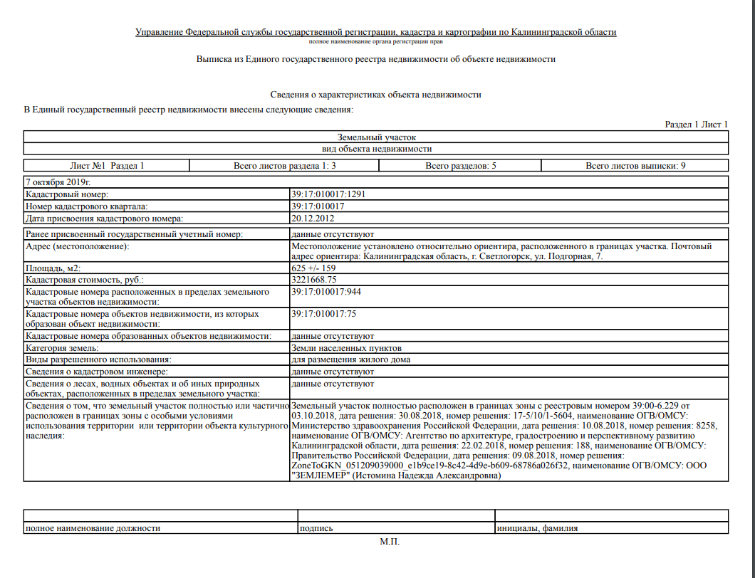
Сведения о вхождении земельного участка в границы зоны с особыми условиями территории будут отражаться в выписке из ЕГРН об объекте недвижимости в графе «Сведения о том, что земельный участок полностью расположен в границах зоны с особыми условиями использования территории, территории объекта культурного наследия, публичного сервитута» (Приложение № 1 к приказу Минэкономразвития России от 25.12.2015 № 975).
Плата за выдачу физическому лиц выписки из ЕГРН об объекте недвижимости составит 750 рублей.
«ДОРОГАЯ ВЫПИСКА ОБ ОБЪЕКТЕ»

Slide 15
БЛОКИРОВАННАЯ ЖИЛАЯ ЗАСТРОЙКА
ИЗ ПИСЬМА МИНЭКОНОМРАЗВИТИЯ ОТ 22.10.2019 № ОГ-Д23-9516
Заявитель обращается за государственным кадастровым учетом и государственной регистрации на дома блокированной застройки образованные путем раздела индивидуального жилого дома на основании технических планов.
Как указано в обращении, рассматриваемое здание «введено в эксплуатацию как ижд в 2016 году», при этом по мнению администрации «работы по разделу дома не являются предметом реконструкции, так как не меняются основные параметры здания, а назначение жилого дома мы можем изменить самостоятельно». Приведенная информация свидетельствует о том, что в 2016 г. при возведении здания блокированной застройки Вами не были получены разрешения на строительство и на ввод в эксплуатацию жилого дома блокированной застройки, что в соответствии со статьей 222 Гражданского кодекса Российской Федерации является одним из признаков самовольной постройки.
Относительно изменения назначения здания, которое, по мнению администрации, можно изменить самостоятельно, отмечаем, что ни ГрК РФ, ни Жилищным кодексом Российской Федерации, ни Законом № 218-ФЗ не предусмотрена возможность и не установлены правила по изменению назначения правообладателем такого здания, в том числе путем подготовки технического плана такого здания.
Сведения о здании, за исключением сведений о его местоположении на земельном участке и площади, указываются в техническом плане на основании документов, предусмотренных статьей 24, 40, 41, 71 Закона № 218-ФЗ. В силу части 1 статьи 41 Закона № 218-ФЗ в случае образования двух и более объектов недвижимости в результате раздела объекта недвижимости, объединения объектов недвижимости, перепланировки помещений, изменения границ между смежными помещениями в результате перепланировки или изменения границ смежных машино-мест государственный кадастровый учет и государственная регистрация прав осуществляются одновременно в отношении всех образуемых объектов недвижимости.
Учитывая изложенное, правовые основания для осуществления государственного кадастрового учета и государственной регистрации прав в отношении блоков жилого дома блокированной застройки, образованных в результате раздела объекта индивидуального жилищного строительства возникнут в результате проведения в установленном законодательством о градостроительной деятельности реконструкции здания, в результате которой будут созданы здания – жилые дома, представляющие собой блоки жилого дома блокированной застройки. Одновременно необходимо осуществить государственный кадастровый учет и государственную регистрацию прав на земельные участки, сформированные образованные для использования (эксплуатации) каждого блока жилого дома блокированной застройки, а также обеспечить приведение вида разрешенного использования исходного и образуемых земельных участков в соответствие с видом использования, допускающим размещение на земельном участке объектов блокированной застройки.

Slide 16
КОЛИЧЕСТВЕННЫЕ ПОКАЗАТЕЛИ

Slide 17
АНАЛИЗ РАССМОТРЕНИЯ ОБРАЩЕНИЙ
Анализ обращений (12 об осуществлении учетно-регистрационных действий в отношений гаражей, расположенных в гаражных обществах) свидетельствует о небрежной подготовке технических планов, а также документов включаемых в его состав в качестве приложения:
- технический план содержит приложение в отношении иного здания
- использована неактуальная XML-схема
- площадь здания по координатам отличается от площади здания, указанной в техническом плане
- в техническом плане и декларации содержатся неидентичные друг другу сведения о характеристиках объекта
- образуемый объект накладывается на объект государственный кадастровый учет в отношении которого осуществлен в 2019 году на основании технического плана, при чем указанные объекты имеются различное описание местоположения
- образуемый объект идентичен иному объекту государственный кадастровый учет в отношении которого осуществлен
- в составе технического плана в качестве приложения отсутствует декларация

Slide 18
ТЕХНИЧЕСКИЕ И РЕЕСТРОВЫЕ ОШИБКИ
СТАТЬЯ 61 218-ФЗ УСТАНАВЛИВАЕТ УСЛОВИЯ, ПОЗВОЛЯЮЩИЕ ИСПРАВИТЬ ТЕХНИЧЕСКУЮ И РЕЕСТРОВУЮ ОШИБКУ:
- не влечет за собой прекращение, возникновение, переход зарегистрированного права на объект недвижимости;
- исправление технической ошибки в записях и реестровой ошибки НЕ ПРИЧИНИТ ВРЕД или И НЕ НАРУШАЕТ ЗАКОННЫЕ ИНТЕРЕСЫ правообладателей или третьих лиц;
- при осуществлении комплексных кадастровых работ
ИСПРАВЛЕНИЕ ТЕХНИЧЕСКОЙ И РЕЕСТРОВОЙ ОШИБОК В ИНЫХ СЛУЧАЯХ ОСУЩЕСТВЛЯЕТСЯ ИСКЛЮЧИТЕЛЬНО НА ОСНОВАНИИ СООТВЕТСТСВУЮЩЕГО СУДЕБНОГО АКТА!

Slide 19
Статьей 10 Конституции Российской Федерации закреплен принцип разделения властей. Государственная власть в Российской Федерации осуществляется на основе разделения на законодательную, исполнительную и судебную. Органы законодательной, исполнительной и судебной власти самостоятельны.
Какое-либо постороннее воздействие на судей, вмешательство в их деятельность государственных органов, органов местного самоуправления, иных органов, организаций, должностных лиц или граждан запрещаются и влекут за собой ответственность, установленную законом.
В соответствии со ст. 126 Конституции Российской Федерации Верховный Суд Российской Федерации является высшим судебным органом по гражданским делам, разрешению экономических споров, уголовным, административным и иным делам, подсудным судам, образованным в соответствии с федеральным конституционным законом, осуществляет в предусмотренных федеральным законом процессуальных формах судебный надзор за деятельностью этих судов и дает разъяснения по вопросам судебной практики.

Slide 20


